Slide 1









Drag and Drop de Imágenes
Como hacer un drag and drop con Imágenes
Uso de API de Windows para captura coordenadas
Uso de un procedimiento único para todas las imágenes

Slide 2

#10
Armando un Ajedrez en Excel
Control de todos los movimientos
Unificando procedimientos para Blancas o Negras
Devolviendo celdas permitidas para pintarlas

Slide 3

Función BuscarV
Invertida
Explicación rápida de BuscarV
Problemas comunes con BuscarV
Como crear funciones en Excel con Macros

Slide 4

Trabajando con Login y Logout
Que es un Login Logout
Como obtener la menor entrada y como la mayor salida
Como agrupar por ID/Persona

Slide 5

Uso de la Técnica del Diccionario
Administrar un lote con la técnica del Diccionario
Barrer celdas con campos separados por coma.
Agregar automáticamente o reportar cada estado de carga manual.

Slide 6
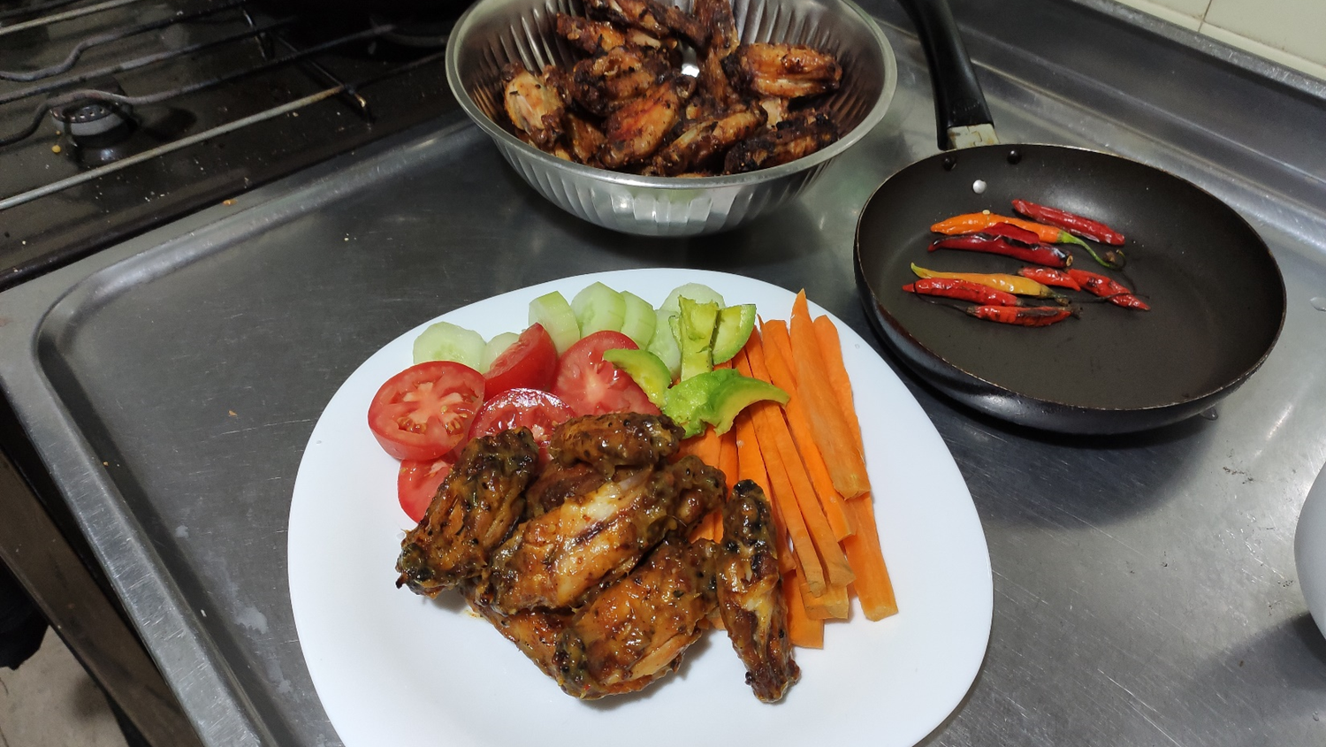
Alitas de Pollo
Con Salsa de Mango
Picante

Slide 7
Uso de la Técnica del Diccionario
Administrar un lote con la técnica del Diccionario
Barrer celdas con campos separados por coma.
Agregar automáticamente o reportar cada estado de carga manual.

Slide 8

Crear un Bingo en Excel
Desarrollado por Sr.Macros
Juegos en Excel con programación VBA

